Slide 1
OpenCorvus
项目生成能力实验报告
72.2
/100 平均综合分
6 个生成项目 · 真实构建测试 · 浏览器截图 · 股票 baseline 对照
平均源码规模
AI Chat 平均 LOC
股票 LOC 放大
股票测试放大
12,256
13,792
2.54×
8.78×
排除 node_modules/dist/.git 等
四个 AI Chat 生成样本
OpenCorvus vs baseline
158 vs 18 pass
结论不是“谁代码多谁好”：OpenCorvus 在覆盖面、测试和 UI 复杂度上更强。
主要卡点集中在交付集成：前后端入口未统一、部分前端仍使用 mock 数据层。
视觉证据来自本机真实启动和 Playwright 截图。
Cover concept: one-number report cover; score is derived from weighted runability, coverage, maturity, UI and engineering quality.

Slide 2
SCOPE
实验范围：输入文档已随项目落盘
项目 | 输入证据 | 实验角色 | 端口/截图
aichat-prd-deepseek-v4-flash | 项目内 aichat_prd.md | 最新 AI Chat 样本 | 43104 / 43114
aichat-deepseek-flash | 项目内 aichat-prompt.md | AI Chat 对照样本 | 43101
aichat-kimi-k2-5 | 项目内 aichat-prompt.md | AI Chat 对照样本 | 43102
aichat-opus4-7 | 项目内 aichat-prompt.md | AI Chat 对照样本 | 43103
baseline-opus-4-7 | 项目内 prd-stock-trading-sim.txt | 股票 baseline | 43105 / 43115
PRD2Code-股票交易 | 项目内 prd-stock-trading-sim.txt | 股票 OpenCorvus | 43106 / web 43116
所有 prompt / PRD 均从磁盘读取；缺少证据不会补写。
端口冲突通过独立端口或前后端拆分启动处理，不修改源码。
Evidence paths: demos/*/{aichat-prompt.md,aichat_prd.md,prd-stock-trading-sim.txt}.
OpenCorvus experiment report · 2026-05-08

Slide 3
METHOD
方法：用可复现信号给生成能力打分
可运行性
需求覆盖率
功能成熟度
UI 完成度
工程质量
20%
25%
25%
15%
15%
install/build/start/screenshot/console
PRD 验收项逐项映射
闭环、持久化、实时、错误处理
真实截图、布局、状态、图表
类型、模块、API、测试
执行项 | 真实命令/工具 | 结果写入
代码统计 | PowerShell + rg，排除依赖和构建产物 | businessLoc/testLoc
构建测试 | npm/bun，日志活动 idle timeout | logs/*.json
截图 | Playwright Chromium，本机启动项目 | screenshots/*.png
PPT | pptxgenjs 原生 PPTX + HTML/PNG 预览 | output/*.pptx / previews
Timeout policy: monitored by log activity, not by elapsed time since process launch.
OpenCorvus experiment report · 2026-05-08

Slide 4
RUN
运行总览：6 个项目均可启动截图，2 个曾因依赖态失败后恢复
项目 | LOC | 测试 | Build | Test | 运行截图 | 分
aichat-deepseek-flash | 15,203 | 328 | 通过 | 通过 | OK | 78
aichat-kimi-k2-5 | 9,876 | 45 | 通过* | 通过* | OK | 66
aichat-opus4-7 | 9,320 | 247 | 通过* | 通过* | OK | 72
aichat-prd-deepseek-v4-flash | 20,769 | 525 | 通过 | 通过 | OK | 83
baseline-opus-4-7 | 5,187 | 18 | 通过 | 弱覆盖 | OK | 60
PRD2Code-股票交易 | 13,183 | 158 | 通过 | 通过 | OK | 74
Kimi/Opus 初次失败根因是 node_modules 缺少本地 bin；npm ci 后构建/测试恢复。
PRD2Code 后端根入口只返回 API 文本，前端需额外进入 web Vite 启动。
OpenCorvus experiment report · 2026-05-08

Slide 5
LOC
代码规模：OpenCorvus 会显著扩大实现面，但不等价于完成度
aichat-deepseek-flash
15203
全样本平均
12,256
aichat-kimi-k2-5
9876
6 projects
aichat-opus4-7
9320
AI Chat 平均
13,792
aichat-prd-deepseek-v4-flash
20769
4 projects
baseline-opus-4-7
5187
股票差距
2.54×
PRD2Code-股票交易
13183
13,183 vs 5,187 LOC
PRD 级 AI Chat 新样本最大：20,769 LOC / 525 tests。
股票 OpenCorvus 比 baseline 更完整，但存在入口集成和前端 mock 层问题。
OpenCorvus experiment report · 2026-05-08

Slide 6
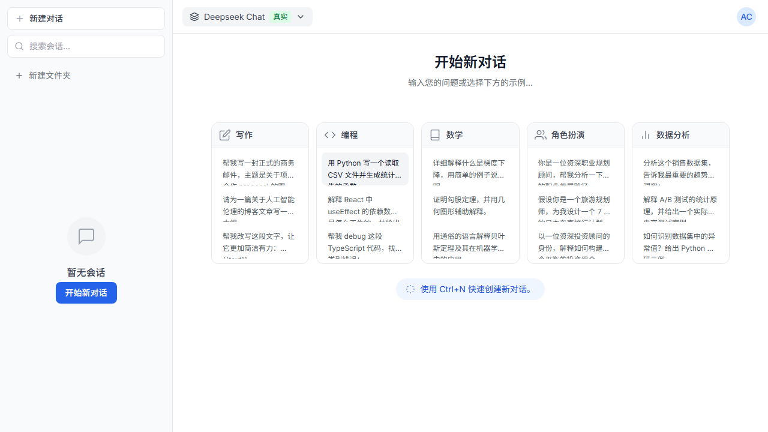
AI CHAT
AI Chat：PRD 版样本覆盖最强，prompt 版样本差异明显
AI Chat 样本 | 输入 | LOC | Tests | 成熟度判断
deepseek-flash | 短 prompt | 15,203 | 328 | 覆盖登录、SSE、API key、搜索等，结构完整
kimi-k2-5 | 短 prompt | 9,876 | 45 | 功能面较窄，测试少；依赖重装后可运行
opus4-7 | 短 prompt | 9,320 | 247 | 组件和 Markdown 能力强，应用集成中等
prd-deepseek-v4-flash | 完整 PRD | 20,769 | 525 | 当前最完整：路由、持久化、渲染、设置、测试均强
报告采用 PRD 版作为 AI Chat 主样本；其它三个用于衡量生成稳定性。
真实 Deepseek SSE 需配置外部 Key，本次未调用外部模型，只验证本地应用与测试证据。
OpenCorvus experiment report · 2026-05-08

Slide 7
AI CHAT SCREEN
AI Chat 主样本：登录后可进入完整 Chat 工作台
测试覆盖
525
68 files passed
源码规模
20,769
largest AI sample
Console
0 error
only router warnings
首屏有模型选择、会话栏、示例 prompt 卡片和快捷键提示。
UI 已达到“可演示产品”而非默认 Vite 页。
OpenCorvus experiment report · 2026-05-08

Slide 8
STOCK PRD
股票交易 PRD：核心不是页面，而是交易闭环和实时可信
技术栈固定：Bun + Hono + SQLite + React + Vite + Recharts。
必须完成注册/登录、行情、SSE、下单、撤单、持仓、资产、记录、风控。
验收包含 20 条 API 测试：资金冻结、100 股倍数、±10% 限价、用户隔离、K 线 MACD、新闻 sentiment。
UI 要求 Apple 深色模式：毛玻璃、红涨绿跌、图表、热力图、动效、无空白表格。
API 验收项
20
PRD §二十
刷新频率
2s
SSE 行情
初始资金
¥1,000,000
模拟账户
OpenCorvus experiment report · 2026-05-08

Slide 9
STOCK SCORE
股票 baseline vs OpenCorvus：后者更强，但集成缺口更尖锐
维度 | baseline-opus-4-7 | PRD2Code-股票交易 | 判断
源码规模 | 5,187 LOC | 13,183 LOC | OpenCorvus 2.54×
测试 | 18 pass，覆盖窄 | 158 pass，含 PRD 20 条 API | OpenCorvus 强
后端 | 单 index 挂全路由并服务 SPA | 模块化 Hono route | OpenCorvus 结构强
前端接入 | 真实 fetch 到 /api | 部分 mock API + proxy 3000 | baseline 闭环强
根入口 | 可直接看到 Web App | 只返回 API 文本 | OpenCorvus 卡点
UI | 可用但热力图/排版粗糙 | 更接近 Apple 深色交易终端 | OpenCorvus 强
baseline
OpenCorvus
“完成度”不是单一维度：OpenCorvus 生成能力强，交付口仍有断点。
60
74
闭环直接，但覆盖浅
覆盖强，集成未收口
OpenCorvus experiment report · 2026-05-08

Slide 10
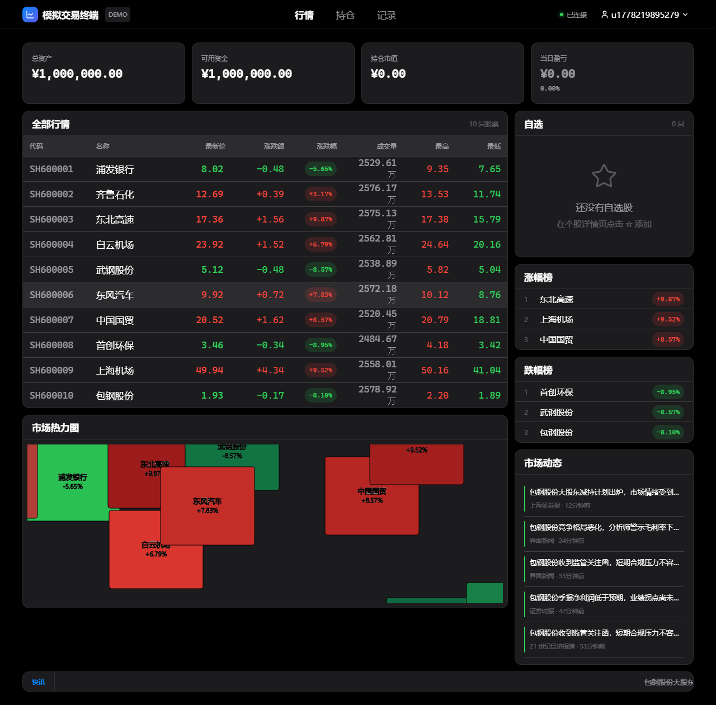
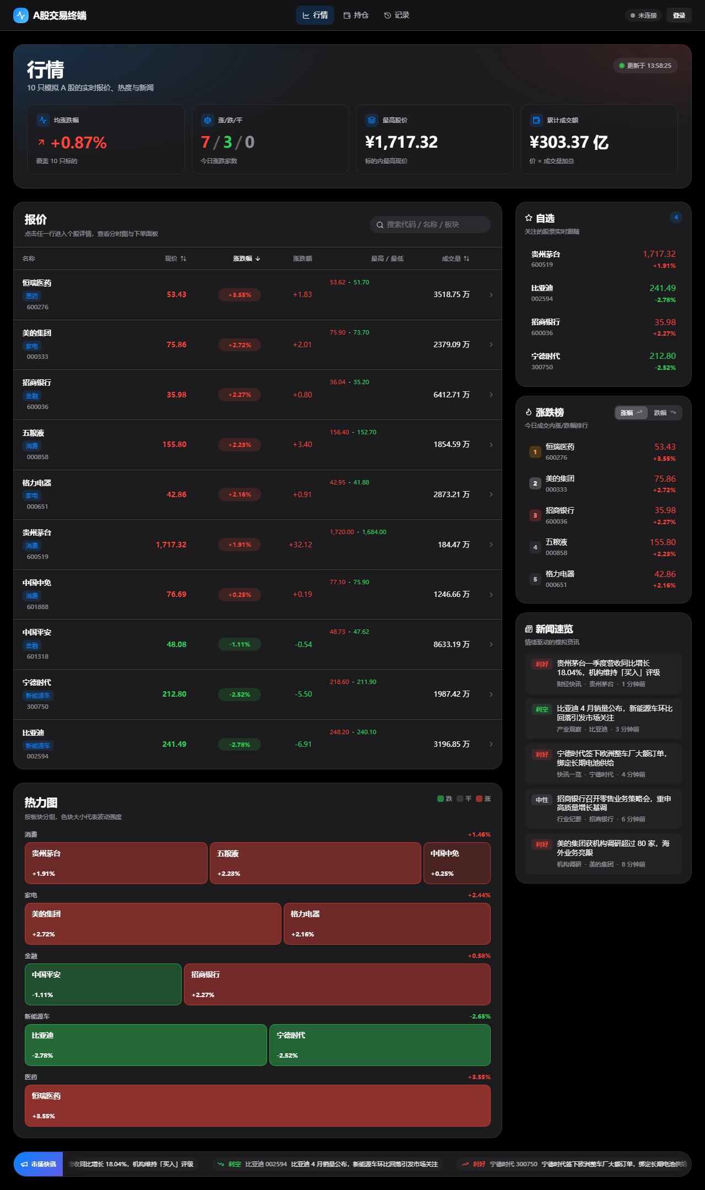
STOCK UI
视觉对比：OpenCorvus 更像交易终端，baseline 更像早期 MVP
baseline：真实入口完整，但热力图重叠、信息层级粗糙
OpenCorvus：Apple 深色风格、榜单/热力图/新闻流更完整
OpenCorvus experiment report · 2026-05-08

Slide 11
BACKEND
后端能力：OpenCorvus 模块化更完整，baseline 更会“直接交付”
能力 | baseline | OpenCorvus
路由组织 | index.ts 内集中注册约 26 条路由 | auth/market/news/trading/portfolio/history 模块 route
数据库 | SQLite schema + seed | SQLite schema + seed + 更复杂交易/模拟器类型
行情 | SSE + heatmap + kline | SSE + kline + indicators + simulator tests
交易风控 | 实现买卖撤单和基础风控 | 测试覆盖价格限制、资金不足、用户隔离
静态服务 | 根入口服务 web/dist | 根入口只返回 API 文本
根入口问题是交付缺口，不是算法缺口；但它会直接影响用户“本地启动可看到应用”的验收。
OpenCorvus experiment report · 2026-05-08

Slide 12
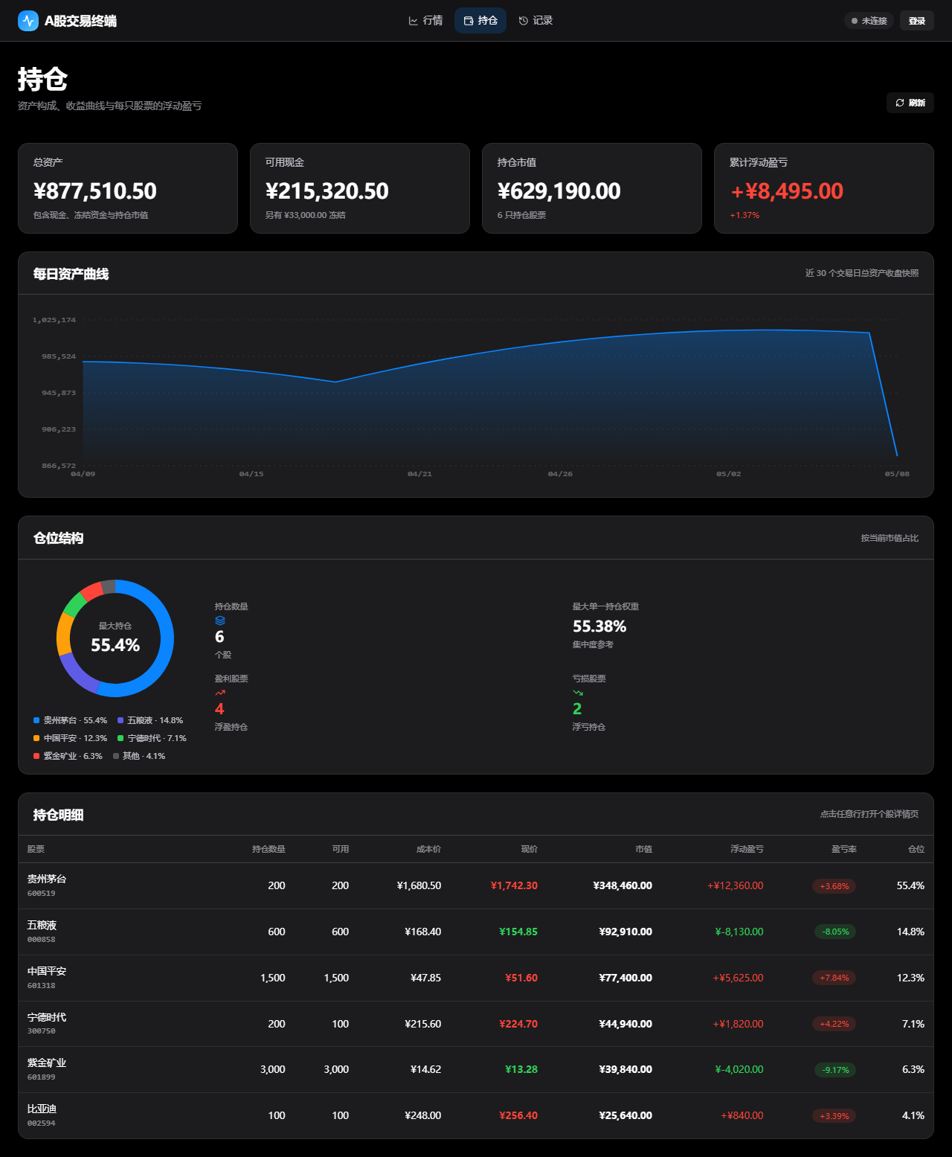

FRONTEND
前端能力：OpenCorvus UI 更成熟，但仍保留 mock 数据通道
观察项 | 证据
PRD2Code UI | 行情、榜单、热力图、新闻、持仓页完整，视觉更专业
PRD2Code 数据层 | tradingApi.ts / portfolioApi.ts 明确为 mock，等待 goal_integration 替换
PRD2Code 启动契约 | vite proxy target 固定 http://localhost:3000；根服务不挂 SPA
baseline UI | 真实 API 闭环强，但热力图可读性和布局质量弱
OpenCorvus experiment report · 2026-05-08

Slide 13
COVERAGE
需求覆盖：OpenCorvus 强在“写了并测了”，弱在“集成闭环未统一”
验收族 | baseline | OpenCorvus | 证据
注册/登录 | 通过 | 通过 | browser flow + API tests
行情/SSE/K线 | 实现 | 实现并测试 | SSE / Kline / MACD tests
下单/撤单/持仓 | 实现 | 后端测试强，前端部分 mock | trading tests + mock API comments
记录/新闻/热力图 | 实现粗糙 | 更完整 | screenshots
Apple UI | 基本暗色 | 更贴近 | theme/component tests
本地一键打开 Web | 通过 | 未通过根入口 | PRD2 root screenshot
PRD API tests
UI tests
交付卡点
20/20
119+
2
OpenCorvus stock
ARIA/design/keyboard/contrast
SPA mount + mock client
OpenCorvus experiment report · 2026-05-08

Slide 14
STATUS
当前完成度：已经具备“生成复杂产品骨架”的能力
综合平均
AI Chat 最佳
股票 OpenCorvus
真实截图
72.2
83
74
16
6 projects
PRD DeepSeek v4 Flash
vs baseline 60
home + flows
强项：大 PRD 拆解能力、代码规模、模块覆盖、测试意识、视觉完成度。
中项：多样本稳定性；依赖状态修复后全部可 build/test。
弱项：交付入口统一、前后端真实 API 贯通、避免 mock 层残留。
成熟度等级 | 解释
AI Chat | 演示级可用，真实外部 Deepseek SSE 需配置 Key 再做端到端验收
股票交易 | 后端与 UI 接近演示级，但还不是“启动即完整产品”的交付形态
OpenCorvus experiment report · 2026-05-08

Slide 15
BLOCKERS
卡点：不是“不会生成”，而是最后一公里缺少收口纪律
卡点 | 证据 | 影响 | 优先级
前后端入口未统一 | PRD2 root 只显示 API 文本 | 用户无法按 PRD 直接打开完整应用 | P0
前端 mock API 残留 | tradingApi/portfolioApi 注释写明 mock | 交易闭环不能完全代表真实后端 | P0
端口契约硬编码 | vite proxy 固定 3000 | 多项目实验和部署不稳 | P1
部分样本依赖状态不完整 | Kimi/Opus 初次缺 tsc/vite/vitest | 影响一键验收 | P1
bundle 过大 | AI Chat PRD index 约 1.45MB | 性能目标需继续优化 | P2
下一轮不要先堆功能：先把“单入口、单数据源、真实 API 贯通、启动契约”作为质量门。
OpenCorvus experiment report · 2026-05-08

Slide 16
APPENDIX
附录：输出物与复现路径
类别 | 路径/命令
PPTX | artifacts/opencorvus-experiment-report-2026-05-08/output/OpenCorvus-experiment-report-2026-05-08.pptx
截图 | artifacts/opencorvus-experiment-report-2026-05-08/screenshots/*.png
构建/测试日志 | artifacts/opencorvus-experiment-report-2026-05-08/logs/*.log
启动截图结果 | runtime-screenshot-results.json / flow-screenshot-results.json
PPT 生成命令 | node artifacts/.../runtime/build-report.cjs
预览生成命令 | node artifacts/.../runtime/build-previews.cjs
未做外部 PowerPoint/Keynote parity 声明；本机无可用 headless PPTX renderer。
预览 PNG 是从同一内容数据生成的视觉 QA，不替代 PowerPoint 打开检查。
OpenCorvus experiment report · 2026-05-08

